Slide 1
Xora xəstəliyi, ağırlaşmaları və stress xoraları
T.ü.f.d., assistent Mahir Gümrah oğlu Mahmudov
Dr. Mehriban Rafael qızı Hüseynova
Dr. Nuranə Zahid qızı Süleymanova
ATU, I cərrahi xəstəliklər kafedrası

Slide 2
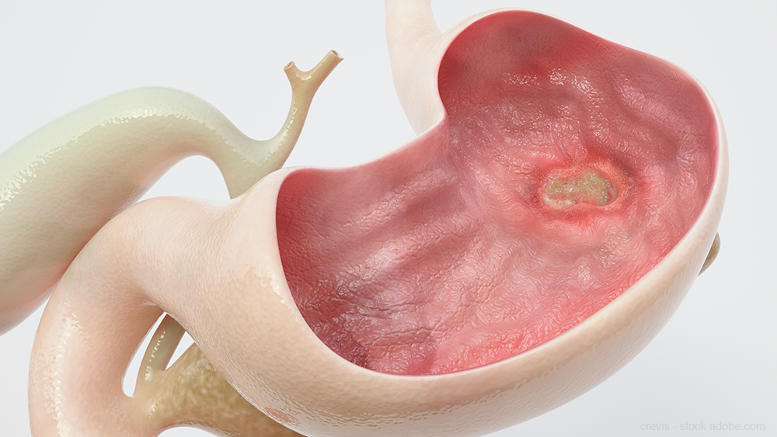
Tərifi
Xora – trofiki pozulma nəticəsində epitel və dərin qatlarda əmələ gələn qeyri-travmatik defekt.
Eroziya – epitel qatında defekt.
Peptik xora – mədə şirəsinin iştirakı ilə əmələ gələn xora.
Birincili xora və ya xora xəstəliyi – mədə və ya 12bb divarında xolaralaşma ilə xarakterizə olunan xəstəlikdir.
İkincili və ya simptomatik xoralar – digər xəstəliklərin əlamətlərindən biri və ya ağırlaşması kimi meydana gələn mədə və 12bb xoralarıdır.

Slide 3
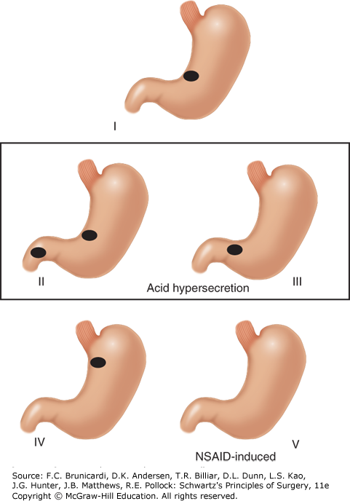
Təsnifatı
Yerinə görə
Mədə xorası
12 bb xorası
Digər lokalizasiyalı xoralar
Səbəbinə görə
Birincili
İkincili
Gedişinə görə
Ağırlaşmasız sağalan
Təkrarlayan
Refrakter
Ağırlaşmalarla (qanaxma, perforasiya, stenoz)

Slide 4
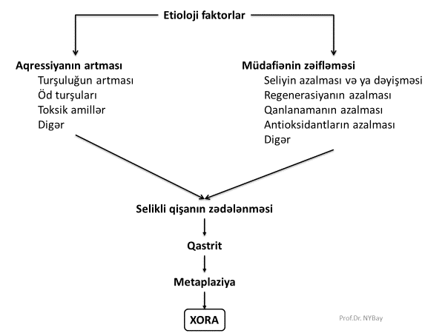
Etiologiya və patogenez

Slide 5
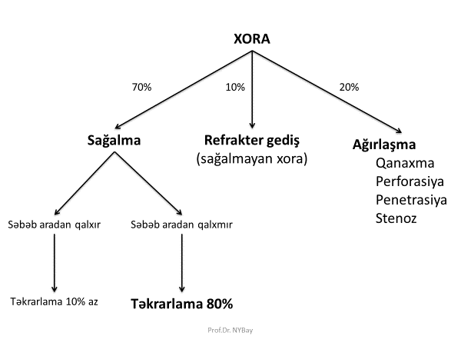
Gedişi

Slide 6
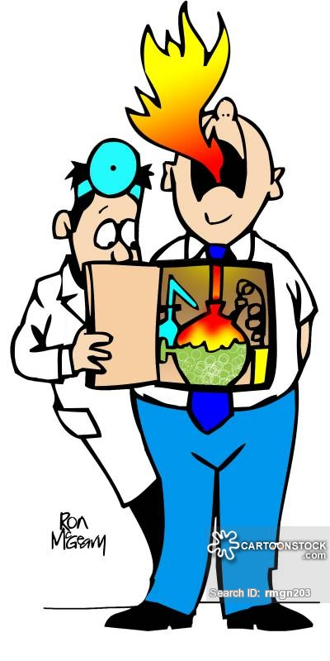
Klinikası
Epiqastral ağrı
Vaxtaşırı təkrarlanması
Qusma, ürəkbulanma
Nadir hallarda asimptomatik

Slide 7
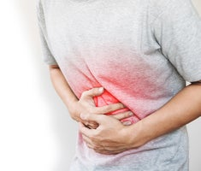
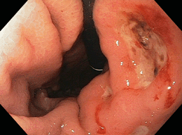
Diaqnostikası
Şübhə
Klinik əlamətlərin olması
Dəqiqləşdirmə
Endoskopiya

Slide 8
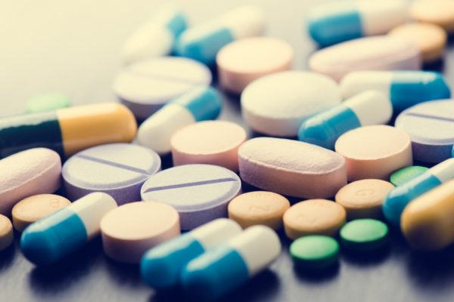
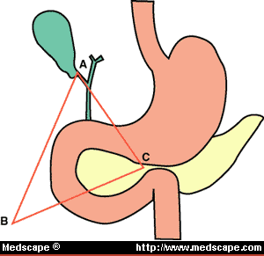
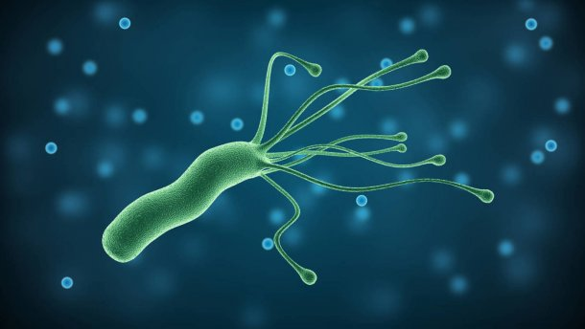
Diaqnostikası
Səbəbin təyini:
QSİƏD
H. pilory (nəfəsdə sidik cövhəri testi, qanda anticim təyini, mədə mukoza bioptatının histoloji müayinəsi, mədəmukozal bioptatında təcili ureaza testi – CLO testi)
Qastrin səviyyəsinin təyini (Zollinger-Ellison sindromu)
Xoralardan endoskopik biopsiya

Slide 9
Müalicəsi
Xora xəstəliyi
Ağırlaşmamamış
Ağırlaşmış
  Qanaxma
  Perforasiya
  Stenoz
HKB və ya H2B ± antasidlər
Anti-H.pilory (pozitivdirsə)
Digər səbəbləri ardan qaldırma
Diet və həyat tərzi
Cərrahi və ya endoskopik müalicə
  +
Səbəbi aradan qaldırma
6-12 ay müddətində xora sağalmır

Slide 10
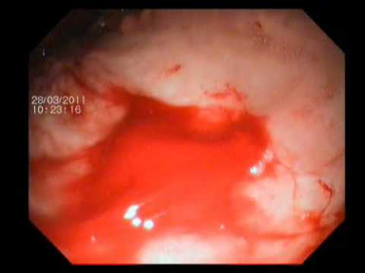
Qanaxma
Tərifi
Mədə və ya 12bb xoralarının divarında damar eroziyası nəticəsində baş verən qanaxmadır, gizli qan pozitivliyinə, anemiya, hətta ağır hemorragik şok törədə bilər.

Slide 11
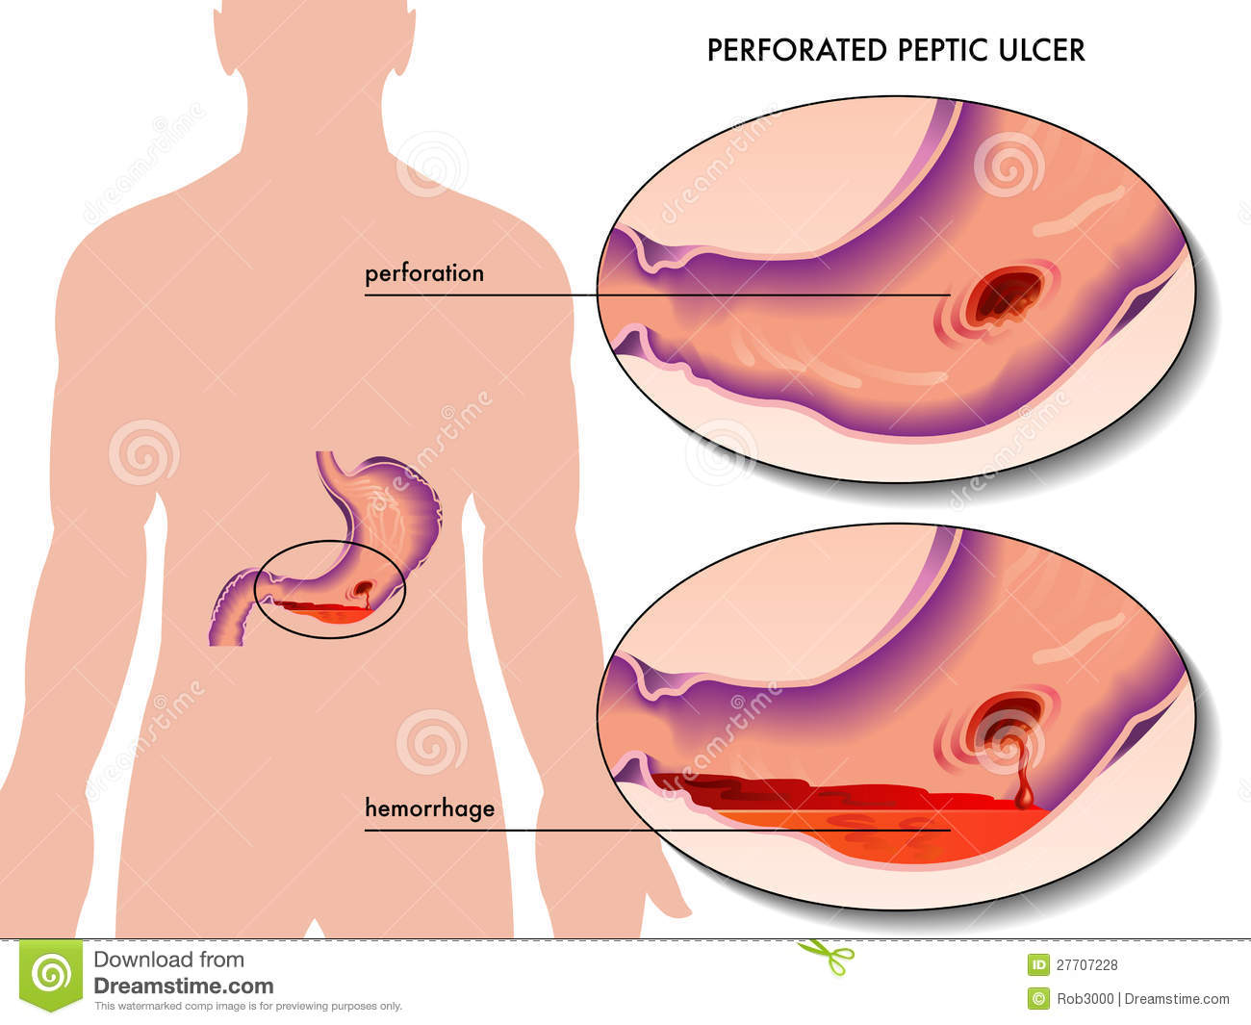
Risk faktorları
Risk faktorları:
kalloz xoralar
dərin xoralar
duodenumun arxa divarında yerləşən xoralar
mədə xoraları
aspirin mənşəli xoralar
Mədə xorası
Qanaxma

Slide 12
Təsnifatı
Yerinə görə
Mədə xorası
12bb xorası
Gedişinə görə
Xroniki
Kəskin
Ağırlıq dərəcəsinə görə
Yüngül (anemiya və şok yoxdur)
Orta (anemiya var)
Ağır-massiv (şok var)

Slide 13
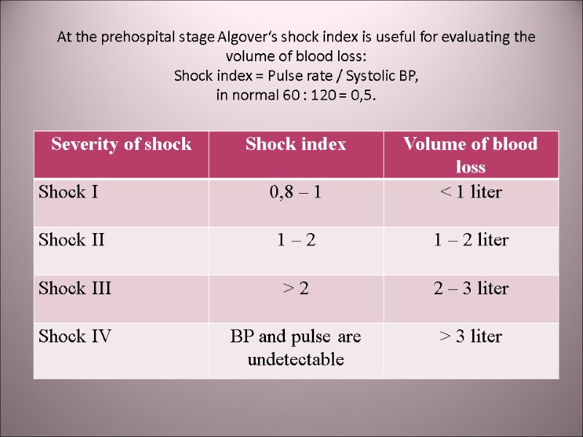
Şok indeksi
Şokun ağırlıq dərəcəsini təyin etmək üçün şok indeksini müəyyən etmək lazımdır.
Şok indeksi dəqiqəlik ürək vurğusunun sayının sistolik təzyiqə olan nisbətinə bərabərdir.

Slide 14
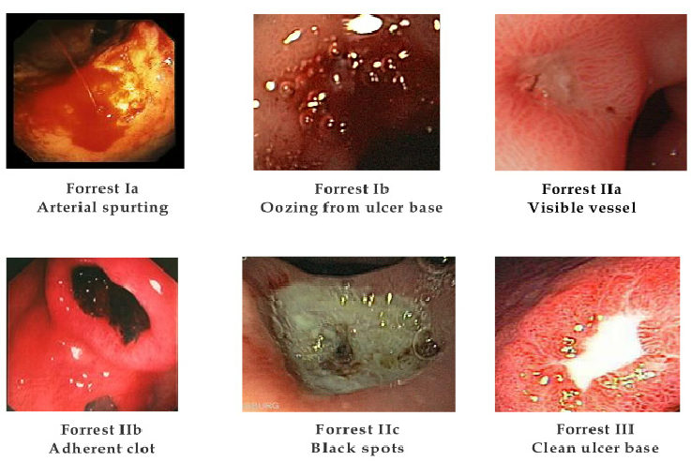
Təsnifatı
Forrest Ia: qan şırnaqla vurur
Forrest Ib: qan sızır
Forrest IIa: xoranın içində damar görünür (təkrar qanaxma riski 50%)
Forrest IIb: xoranın üzərini tromb tutur (təkrar qanaxma riski azdır)
Forrest IIc: xoranın yatağında hematin izləri (təkrar qanaxma riski azdır)
Forrest III: Qanaxma əlamətləri görünmür

Slide 15
Gedişi və ağırlaşmaları
Anemiya
Letal nəticə
Şok

Slide 16
Klinikası
Yerli əlamətlər – ağrılı və ya ağrısız qanqusma, melena, qanlı defekasiya, nəcisdə pozitiv qan testi
Qanitirmə əlamətləri – anemiya, şok

Slide 17
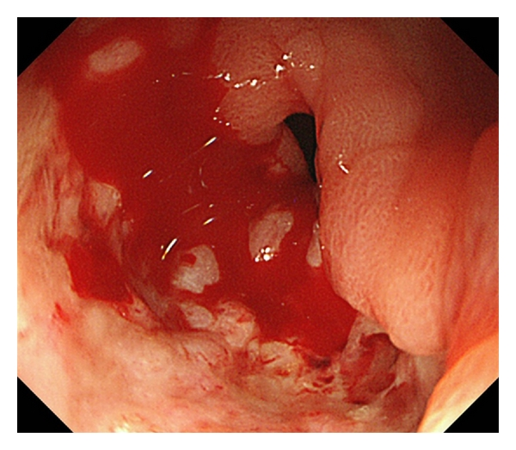
Diaqnostikası
Dəqiqləşdirmə
Endoskopiya (ilk 6-12 saat ərzində)
Anamnez
Melena
Qanqusma
Hemokeziya
Nəcisdə gizli qan testi
Anemiya, şok
Şübhə

Slide 18
Müalicəsi
Xora qanaxması
İlkin tədbirlər
Dəstək (infuziya və digər)
Medikamentoz hemostaz
Təcili endoskopiya
Davam edən qanaxma
Dayanmış, lakin təkrarlama riski yüksək qanaxma
Dayanmış qanaxma
Endoskopik hemostaz
Təkrarlama var
Təkrarlama yox
Qanaxma dayandırılmır və ya dayandırıldıqdan sonra təkrarlayır
Qanaxma dayandırıldı və təkrarlamır
Xora müalicəsi
Cərrahi hemostaz

Slide 19
Əməliyyata göstərişlər
  10% xəstələrdə lazım gəlir
  profuz qanaxmalar
  dayanmayan qanaxmalar
  təkrarlayan qanaxmalar
  maliqnizasiya şübhəsi
  kallyoz xora
  pilor deformasiyası

Slide 20
Cərrahi üsulun seçimi
Duodenal xoralar
Mədə xoraları
Qastroduodenal arteriyanın bağlanması, duodenotomiya və xora daxilindəki damarın 3-lü tikişlə tikilməsi, piloroplastika və trunkal vaqotomiya.
Kallyoz, stenotik xora qanaxmalarında xəstə hemodinamik stabildirsə, rezeksiya və ya antrumektomiya + vaqotomiya edilə bilər.
Xəstə hemodinamik stabildirsə mədə xora ilə birlikdə rezeksiyası edilir: antumektomiya + vaqotomiya, mədənin 2/3 və ya subtotal rezeksiyası.
Xəstə hemodinamik qeyri-stabildirsə, xora eksiziyası və ya tikilməsi həyata keçirilir.

Slide 21
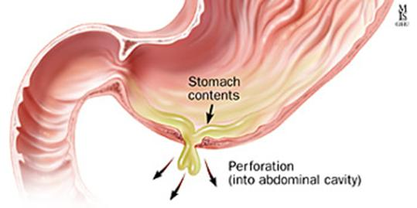
Xora perforasiyası
Peptik xoranın divarı destruksiya edərək deşilməsi (5-10%), möhtəviyyatın sərbəst qarın boşluğuna və ya ətraf orqanlara keçməsi nəticəsində yaranan təcili iltihabi ağırlaşmadır. Əksər hallarda bir neçə saat ərzində diffuz peritonit və ya abses və ya orqan iltihabları meydana gəlir.
Mədə möhtəviyyatı
Perforasiya

Slide 22
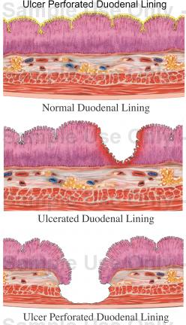
Risk amilləri
Xoranın onikibarmaq bağırsağın ön divarında yerləşməsi
Kallyoz xronik xoralar
Xoranın konservativ müalicəsi aparılmayanda
Ulserogen dərmanları qəbulu
Normal duodenum
Duodenal xora
Duodenal xoranın perforasiyası

Slide 23
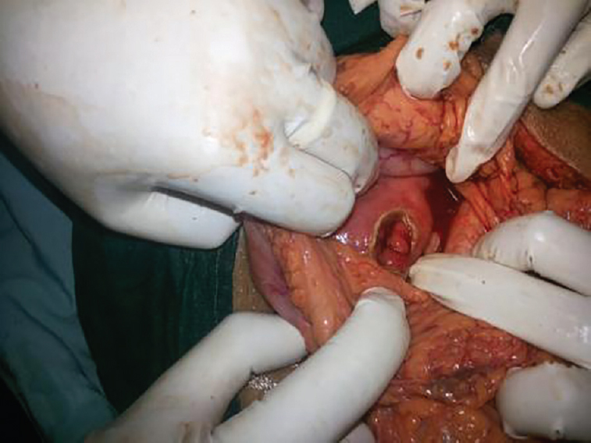
Təsnifatı
Gedişinə görə
Peritona sərbəst perforasiya –peritonit
Klinik mərhələsinə görə
Şok mərhələsi (kimyəvi peritonit və ağrı şoku)
Peritona perforasiyanın hüdudlanması (abseslər)
Orqanlara perforasiya (penetrasiya) - fistullar
Örtülmüş perforasiya
Zəif ağrı mərhələsi
İrinli peritonit mərhələsi

Slide 24
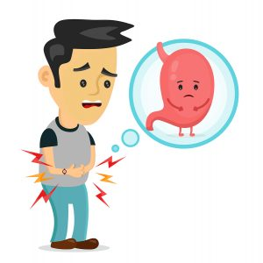
Klinikası
“Taxta qarın” simptomokompleksi:
Bir neçə dəqiqə əvvəl başlayan şiddətli ağrılar
Hərəkətsiz və çəkilmiş qarın
Palpator ağrılı və gərgin
Əlçəkmə müsbət
Bağırsaq səsləri zəifdir və ya eşidilmir
Qaraciyər kütlüyü itə bilər
Şok əlamətləri ola bilər

Slide 25
Ağırlaşmaları
Peritonit
Abses
Fistullar
Pankreatit
Portal vena trombozu, pilefilebit
Letallıq - 15%

Slide 26
Diaqnostikası
Şübhə
Dəqiqləşdirmə
Qarında şiddətli ağrı
“Taxta qarın” simptomokompleksi
Diffuz və yerli peritonit əlamətləri
Qarındaxili abses (qaraciyəraltı, diafraqmaaltı, kiçik piylik cibində və digər)
Epiqastral davamlı ağrı
Fistullar
Pankreatit
Kontrastlı KT – ilk seçimdir (yeri, klinik forması)
Rentgenoloji müayinə – 80% qarında hava göstərə bilər
USM – spesifik deyil (qarında mayeni göstərir)
Endoskopiya ilkin müayinə deyil, differensial diaqnostika lazım gəldikdə çox ehtiyatla aparıla bilər.

Slide 27
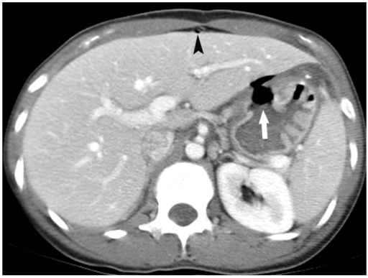
Diaqnostikası
Kontrast maddənin mədənin kənarına axması

Slide 28
Müalicəsi
Xora perforasiyası
Klinik və KT nəticələrinə görə
Sərbəst perforasiya
Abses
Penetrasiya
Örtülmüş perforasiya
Təcili əməliyyat
Perkutan drenaj
Konservativ müalicə və planlı rezezksiya
Müşahidə
Doudenal xora perforasiyası
  Piylikllə örtmə + periton sanasiyası
  Xora ekzisiyası + piloroplastika +vaqotomiya
Mədə xorasının perforasiyası
  Kənri rezeksiya + periton sanasiyası
  Biopsiya + piyliklə örtmə + periton sanasiyası
  Mədə rezeskiyası

Slide 29
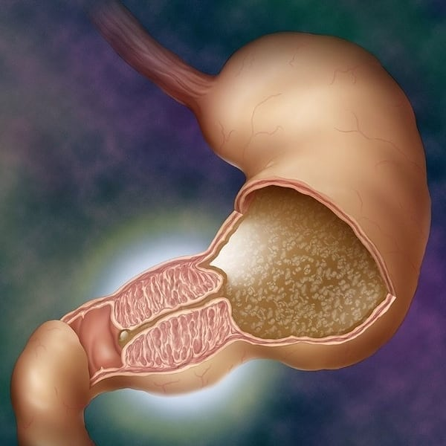
Pilorostenoz
Xora xəstəliyinin törətdiyi (5%) fibrotik və iltihabi daralmadır, əksər hallarda gedərək artan xarkaterli olur, keçməzliyə və ağırlaşmalarına gətirib çıxarır (qusmalar, qida azlığı, su elektrolit pozulması və s).

Slide 30
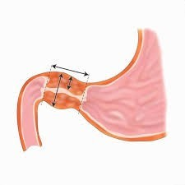
Mexanizmi
fibrotik daralma və deformasiya
çapıq və ya xora ətrafında iltihab
mədə atoniyası

Slide 31
Təsnifatı
Mexanizminə görə | Dərəcəsinə görə | Gedişinə görə
Fibrotik daralma | Kompensasiya | Proqressiv
Fibroz fonunda iltihabı infiltrasiya | Subkompensasiya | Təkrarlayan Stabil
 | Dekompensasiya

Slide 32
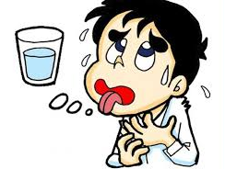
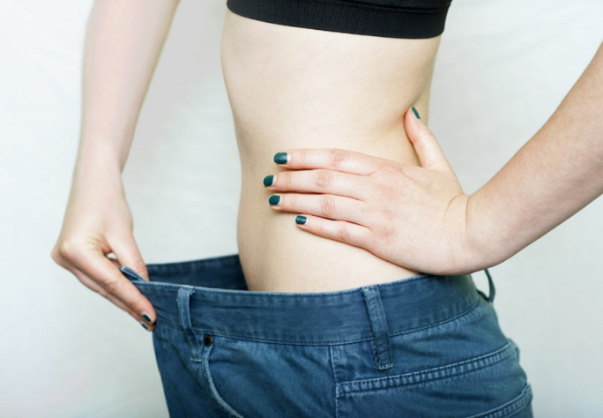
Gedişi və ağırlaşmaları
Ağırlaşmalar
Proqressiv gediş
Təkrarlayan gediş
Stabil gediş
Su-elektrolit pozulmaları
Qida azlığı

Slide 33
Klinikası
Mədə keçməzliyi (qastrostaz) əlamətləri:
Qusma
Arıqlama
Ağrılar
Köp
Tez doyma və s.

Slide 34
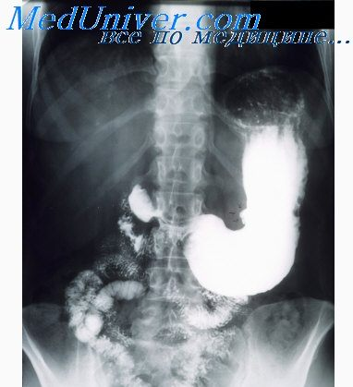
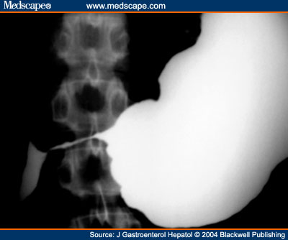
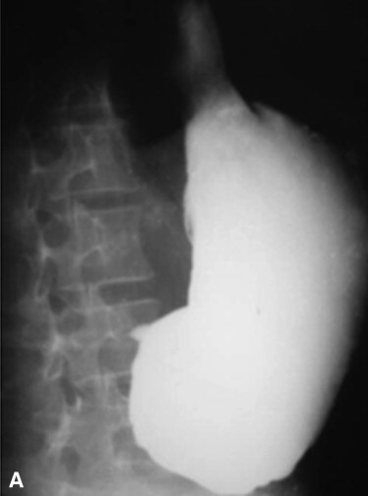
Diaqnostikası
Şübhə
Dəqiqləşdirmə
Klinik əlamətlər
Anamnez (xora xəstəliyi, kallyoz xora olan və perforasiyaya)
Kontrastlı KT
Rentgenoloji müayinə
Endoskopiya
Biopsiya

Slide 35
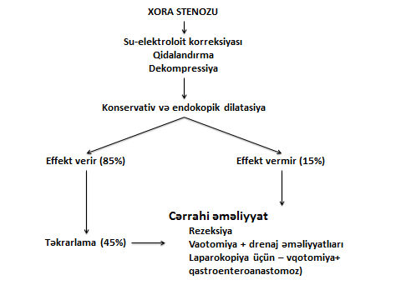
Müalicəsi

Slide 36
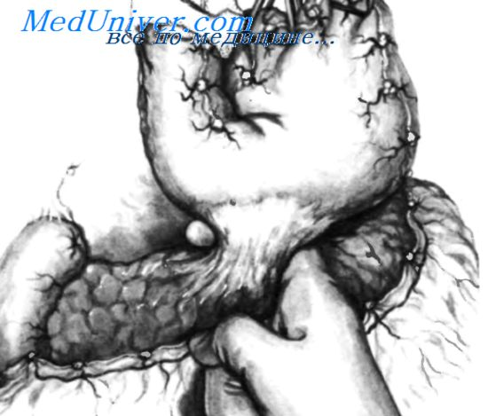
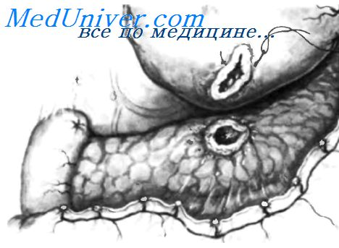
Xora penetrasiyası
Destruktiv xora prosesinin mədənin və ya onikibarmaq bağırsağın divarını zədələyərək qonşu orqanlara keçməsi xoranın penetrasiyası adlanır.
Penetrasiya olunan üzvlər: kiçik piylik, mədəaltı vəzi, qaraciyər, böyük piylik, nadir hallarda diafraqma, perikard, qarının ön divarı.

Slide 37
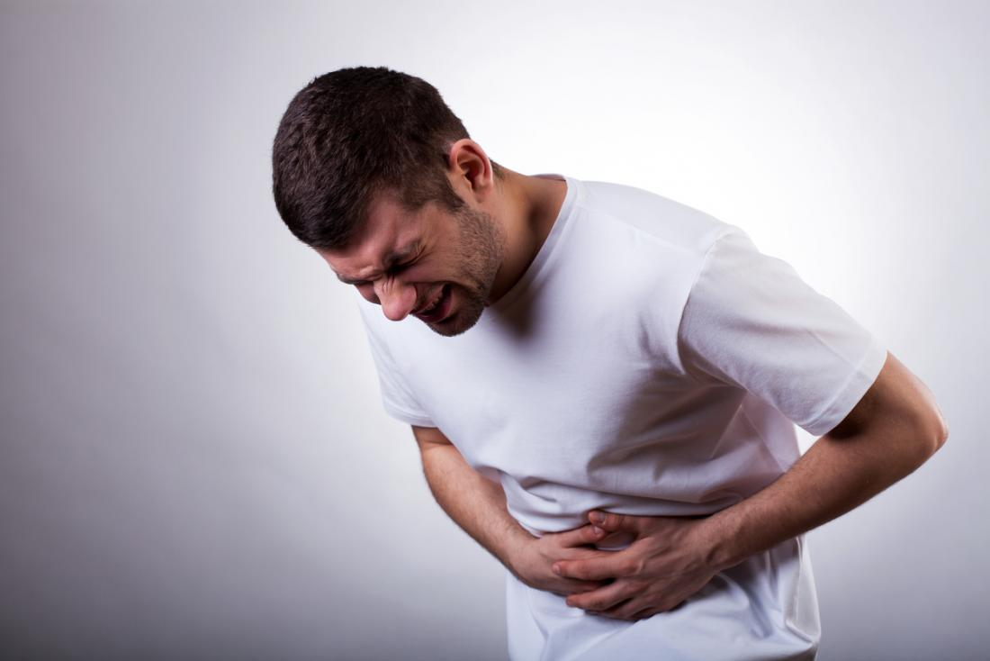
Klinikası
Ağrı daimi xarakter alır
Antasid preparatların qəbulu ağrını azaltmır
Mədəaltı vəziyə penetrasiya zamanı kəmərvari ağrı və bel nahiyəsində ağrı
Mədəaltı vəzinin başına və qaraciyər-onikibarmaq bağırsaq bağına penetrasiya zamanı mexanik sarılıq

Slide 38
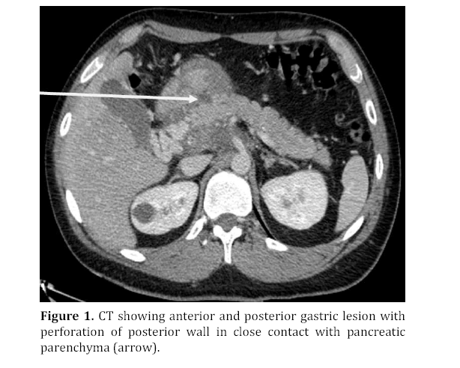
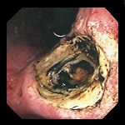
Diaqnostikası
Endoskopiya
Kontrastlı KT

Slide 39
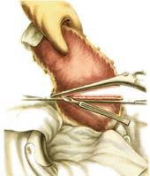
Müalicəsi
Konservativ müalicə effektsizdir
Operativ müalicə:
    Mədənin xorasında mədənin 2/3 rezeksiyası
    Onikibarmaq bağırsaq xorasında trunkulyar vaqotomiya + piloroantrumektomiya

Slide 40
Stress xoraları
Orqanizmdə böyük stress törədən vəziyyətlər nəticəsində mədə və 12bb-da əmələ gələn kəskin xoralar ümumi adla kəskin stress xoraları adlanır. Bu xoralar
əksər hallarada qanaxma ilə biruzə verirlər,
az hallarda perforasiya,
nadir hallarda isə ağrı ortaya çıxır.

Slide 41
Səbəbləri
böyük əməliyyatlar (abdominal, ürək-damar və digər)
şok və böyük travmalar
sepsis
yanıqlar
Kəllə-beyin travması və törəmələri

Slide 42
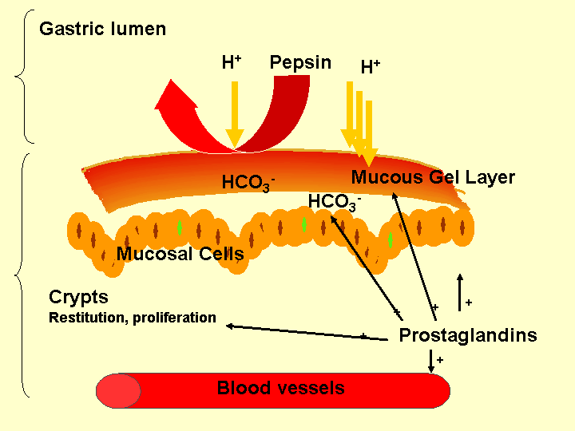
Patogenezi
MƏDƏ MUKOZASI
MƏDƏ MUKOZASI
MUKOZAL HÜCEYRƏLƏR
KRİPTLƏR
PROSTOQLANDİNLƏR
QAN DAMARI

Slide 43
Gedişi
Mukozal xora
Böyük streslərdən 72 saat sonra
Qanaxma
20%
Perforasiya
10%

Slide 44
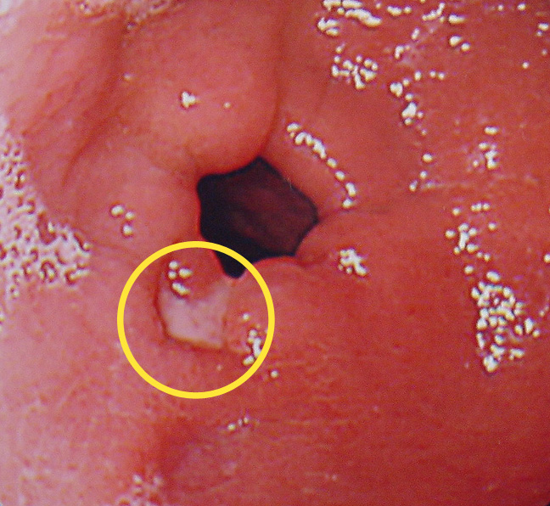
Klinikası və diaqnostikası
Stress xoraları əksər hallarda asimptomatik olur (subklinik forma – endoskopiyada tapılır), qanaxma və ya perforasiya törətdikdə klinik olaraq ortaya çıxır.

Slide 45
Müalicəsi
Subklinik stress xoralarda – profilaktik müalicələr
Stress xora qanaxmalarının müalicəsi: antisekretor, vazopressor, azsaylı xoralarda endoskopik hemostaz.
Konservativ, endoskopik tədbirlər yetərsiz olarsa cərrahi əməliyyat göstərişdir:
  Xoraların tikilməsi, vaqotomiya, piloroplastika
  Total qastrektomiya
  Mədə damarlarının bağlanması
Perforasiya zamanı – perforasiyanın örtülməsi və ya total qastrektomiya edilir (çoxsaylı xora perforasiyalarında).

Slide 46
Profilaktikası
Böyük stress hadisələrində (böyük əməliyyatlar, travma, şok, sepsis, yanıq, beyin zədələnməsi və törəmələri və s.) aşağıdakı profilaktik tədbirlər tövsiyə edilir:
Şokun erkən aradan qaldırılması
H2B və ya HKB və ya sukralfat
Şok olmayan hallarada erkən oral qidalandırma

Slide 47
Diqqətinizə görə təşəkkür.

Slide 48


www.bck.az
Azərbaycan Tibb Universitetinin I-Cərrahi Xəstəliklər kafedrası

